Slide 1



Concepts GÉNÉRAUX DES RÉSEAUX
Routage Dynamique: OSPF
Taghrid Asfour

Slide 2
Organisation du cours
Classification des protocoles de routage dynamique
Table de routage/Décisions de routage
OSPF zone unique
Fonctions
Algorithme SPF (Shortest Path First)
Protocole HELLO (formation de voisinage)
Configuration d’OSPF à zone unique
Types de réseaux OSPF
OSPF dans les réseaux à accès multiple avec brodcast (Ethernet)
OSPF dans les réseaux Point-to-Point (PPP, HDLC, Frame Relay)
OSPF dans les réseaux à accès multiple sans broadcast NBMA (Non Broadcast Multiple Access)
OSPF à zones multiples: Partie optionnelle

Slide 3
Classification des protocoles de routage dynamique

Slide 4
Classification des protocoles de routage dynamique
 | Protocoles IGP |  |  |  | Protocoles EGP
 | Vecteur de distance |  | État de lien
IPv4 | RIPv2 | EIGRP | OSPFv2 | IS-IS | BGP
IPv6 | RIPng | EIGRP pour IPv6 | OSPFv3 | IS-IS pour IPV6 | MP-BGP
OSPFv2 : Pour le routage IPv4
OSPFv3 : Pour le routage IPv6

Slide 5
Table de routage/Décisions de routage
Les origines des routes dans la table de routage sont:
Des routes vers des réseaux directement connectés (C)
Des routes statiques (S)
Des routes dynamiques (RIP, OSPF, BGP, ..)
Si différents protocoles de routage proposent des routes vers une même destination, alors c’est le protocole avec la distance administrative (AD) la plus faible qui impose sa route.
Seule cette dernière route est insérée dans la table de routage
Si un protocole de routage propose plusieurs routes vers une même destination alors c’est la route avec le coût le plus faible qui va être choisie et insérée dans la table de routage.
Si plusieurs routes ont des coûts égaux et minimaux alors toutes ces routes vont être insérées dans la table de routage
Le routeur effectue un équilibrage de charges entre ces routes
Attention: Les routes statiques ont une AD=1 par défaut
On peut associer une AD différente de 1 à une route statique
Une route statique avec une AD > 1 est dite flottante

Slide 6
Table de routage/Décisions de routage
A l’arrivée d’un datagramme IP dans un routeur, le routeur procède comme suit:
Il examine l’adresse IP de destination dans l’entête IP du datagramme
La fonction de recherche essaie de trouver l’entrée dans la table de routage qui correspond le mieux (best match) à l’adresse IP de destination
Si aucune entrée dans la table de routage ne correspond à l’adresse IP de destination le datagramme est alors envoyé vers la route par défaut
En l’absence d’une route par défaut, le datagramme est supprimé et un message ICMP (destination unreachable) est envoyé vers l’émetteur du datagramme

Slide 7
La distance administrative (AD)
Origine de la route | AD (Distance administrative) par défaut
C (Connected) | 0
S (Static) | 1
B (E-BGP) | 20
D (EIGRP) | 90
O (OSPF) | 110
R (RIP) | 120
B (I-BGP) | 200

Slide 8
Exemple
Contenu de la table de routage sur un routeur
Compléter le tableau suivant en précisant le next-hop pour chaque destination
Destination | Next-hop
10.0.0.0/25 | Fa0/0
10.0.0.0/24 | Fa0/1
10.0.0.0/16 | Fa0/2
S* 0.0.0.0 | S0/0
@IP destination du datagramme IP entrant | Le next-hop déterminé par l’algorithme de recherche
10.1.0.1 | ?
10.0.0.1 | ?
10.0.1.1 | ?
10.0.0.129 | ?
20.20.20.1 | ?

Slide 9
OSPFv2 zone unique

Slide 10
OSPF: Fondamentaux
OSPF
Open Shortest Path First
Standard ouvert défini dans les RFC (dont la RFC 2328)
Utilise l'algorithme SPF Djikstra pour trouver le meilleur chemin
Construit des chemins exempts de boucles de routage
Convergence rapide
Nécessite plus de ressources mémoire et processeur sur les routeurs
OSPF est classless
Agrégation possible (manuellement)
Aucune agrégation par défaut (contrairement à RIP et à EIGRP)
La métrique (le coût) d’une route est calculée en fonction de la bande passante
Les mises à jour sont incrémentielles
Les protocoles de routage à état de liens enregistrent toutes les routes possibles
Evite l'utilisation des nombreuses techniques des protocoles à vecteur de distance contre les boucles de routage

Slide 11
OSPF: Fondamentaux
Un protocole de routage à état de liens (comme OSPF) envoie une liste de ses connexions (chaque routeur a une vision globale du réseau)
Un protocole de routage à vecteur de distances (comme RIP) avertit les routes à ses voisins (chaque routeur à une vision locale du réseau qui se limite à ses voisions directs)
Quand un lien monte ou tombe
Un « Link State advertisement" LSA est généré
Ces LSA sont partagés avec les voisins
Une base de données topologique est créée → LSDB

Slide 12
OSPF: Fonctions
Chaque processus OSPF
Utilise un mécanisme HELLO pour déterminer l’accessibilité de ses voisins
Construit une table de données topologiques (carte du réseau)
Envoie des mises à jour lorsqu’un changement se produit sur le réseau
Utilise l’algorithme SPF pour calculer la route la plus courte vers un réseau
Table de routage & routes OSPF
Les meilleurs routes OSPF vont alimenter la table de routage
Pour prendre la décision d’accepter une route OSPF vers un réseau ou un préfixe, un routeur vérifie s’il existe déjà une route vers ce même réseau avec une AD plus faible:
Si une telle route existe la route OSPF ne va pas entrer dans la table de routage
Si une telle route n’existe pas alors la route OSPF va être insérée dans la table de routage

Slide 13
Terminologie OSPF
Liaison :
Interface sur un routeur
État de lien :
État d’une liaison entre deux routeurs
Désigne également une interface de routeur et sa relation avec les routeurs voisins
Zone :
Ensemble des réseaux et des routeurs ayant la même identification de zone
Métrique (coût) :
Valeur affectée à une liaison (basée sur la bande passante principalement)
Routeur désigné (DR) et routeur désigné de secours BDR :
Routeur choisi par tous les routeurs du même réseau LAN pour les représenter tous

Slide 14
Terminologie OSPF
OSPF crée et maintient 3 tables (bases de données) :
Table de voisinage (OSPF adjacency database = Neighbor table)
Une liste de tous les routeurs voisins avec lesquels le routeur a établi des communications bidirectionnelles de voisinage
Cette liste est propre à chaque routeur et différente d’un routeur à l’autre
Base de données d’état de lien (OSPF link-state database = Topology table= LSDB) :
Liste d’informations relatives aux autres routeurs dans la même zone
Même contenu sur tous les routeurs
Table de routage OSPF (OSPF forwarding database = OSPF Routing table) :
Générée lors de l’exécution de l’algorithme SPF sur la base de données d’état de lien
Son contenu est spécifique à chaque routeur

Slide 15
OSPF: Fonctionnement Etat de lien
Principe:
Le réseau est considéré comme un ensemble de nœuds connectés par des liaisons point à point « graphe »
Chaque liaison a un coût (en fonction de sa bande passante)
BW est une variable qui ne correspond pas à la bande-passante réelle
Pour vérifier la valeur BW sur une interface utiliser la commande
Chaque nœud dispose d’une base de données complète de tous les liens
Donc des informations complètes sur la topologie physique sont connues.
Coût= 10⁸/BW
Router(config)# sh int S0/0

Slide 16

OSPF: Fonctionnement Table de données topologiques
1
SR-DC
F0/2
F0/1
SR-CB
F0/1
F0/0
SR-BA
F0/0
F0/2
SR-A
4
C
1
B
4
A
F0/2
F0/0
F0/1
D
SR-EC
2
SR-AG
2
F0/1
F0/0
F0/1
SR-DE
SR-FE
SR-GF
1
1
F0/2
SR-G
F0/1
E
F0/2
F
F0/0
F0/0
G
F0/2
2
2
Table de données topologiques: Cette table existe sur chaque routeur
Son contenu est identique sur tous les routeurs
A | B | C | D | E | F | G
SR-BA/4 | SR-BA/4 | SR-CB/1 | SR-DC/4 | SR-FE/2 | SR-GF/2 | SR-AG/2
SR-AG/2 | SR-CB/1 | SR-EC/2 | SR-DE/1 | SR-EC/2 | SR-FE/2 | SR-GF/2
SR-A/1 |  | SR-DC/4 |  | SR-ED/1 |  | SR-G/1

Slide 17
OSPF: Fonctionnement Table de données topologiques
Pour construire cette table:
Des messages d’état de lien DDP (Database Description Packets) sont envoyés par chaque nœud à tous les autres routeurs du réseau dans la même zone OSPF
Exemple:
Routeur A envoie le message suivant à tous les autres routeurs du réseau via multicast
Message « Bonjour , je suis le routeur A et je suis connecté à B par une liaison série de 128kb/s et à G par une liaison série de 256kb/s »
Chaque routeur stocke les informations dans une base de données topologiques

Slide 18
OSPF: Fonctionnement Table de données topologiques
Pour la découverte des voisins OSPF utilise les messages Hello
Sur chaque routeur:
L’algorithme SPF est appliqué pour construire un arbre de recouvrement SPF, dont la racine est le routeur même
Exemple:
Sur le routeur A l’arbre SPF est le suivant
F0/2
SR-A
A
SR-BA
F0/0
F0/1
SR-AG
SR-G
B
G
F0/2
F0/1
SR-CB
SR-GF
F0/0
C
F
F0/2
F0/0
SR-FE
F0/2
E
SR-DC
SR-EC
SR-DE
F0/1
D

Slide 19
OSPF: Arbre SPF et Route OSPF
Arbre SPF sur le routeur A
Table de routage OSPF sur le routeur A
F0/2
SR-A
Type de route | Préfix de destination | Next-hop | Distance Administrative
O (OSPF) | SR-BA | F0/0 | 110
O | SR-CB | F0/0 | 110
O | SR-DC | F0/0 | 110
O | SR-EC | F0/0 | 110
O | SR-A | F0/2 | 110
O | SR-AG | F0/1 | 110
O | SR-G | F0/1 | 110
O | SR-GF | F0/1 | 110
O | SR-FE | F0/1 | 110
O | SR-DE | F0/1 | 110
A
SR-BA
F0/0
F0/1
SR-AG
SR-G
B
G
F0/2
F0/1
SR-CB
SR-GF
F0/0
C
F
F0/2
F0/0
SR-FE
F0/2
E
SR-DC
SR-EC
SR-DE
F0/1
D

Slide 20
OSPF: Arbre SPF et Route OSPF
Table de routage globale sur A
Table de routage OSPF sur le routeur A
Type de route | Préfix de destination | Next-hop | Distance Administrative
C | SR-BA | F0/0 | 0
O | SR-CB | F0/0 | 110
O | SR-DC | F0/0 | 110
O | SR-EC | F0/0 | 110
C | SR-A | F0/2 | 0
C | SR-AG | F0/1 | 0
O | SR-G | F0/1 | 110
O | SR-GF | F0/1 | 110
O | SR-FE | F0/1 | 110
O | SR-DE | F0/1 | 110
Type de route | Préfix de destination | Next-hop | Distance Administrative
O (OSPF) | SR-BA | F0/0 | 110
O | SR-CB | F0/0 | 110
O | SR-DC | F0/0 | 110
O | SR-EC | F0/0 | 110
O | SR-A | F0/2 | 110
O | SR-AG | F0/1 | 110
O | SR-G | F0/1 | 110
O | SR-GF | F0/1 | 110
O | SR-FE | F0/1 | 110
O | SR-DE | F0/1 | 110
Expliquer les raisons qui empêchent les trois routes OSPF vers SR-B1, SR-A, et SR-AG d’être injectées dans la table de routage globale

Slide 21
Travail Demandé
Table de routage globale sur le routeur F
Table de routage OSPF sur le routeur F
Type de route | Préfix de destination | Next-hop | Distance Administrative
 | SR-BA
 | SR-CB
 | SR-DC
 | SR-EC
 | SR-A
 | SR-AG
 | SR-G
 | SR-GF
 | SR-FE
 | SR-DE
Type de route | Préfix de destination | Next-hop | Distance Administrative
 | SR-BA
 | SR-CB
 | SR-DC
 | SR-EC
 | SR-A
 | SR-AG
 | SR-G
 | SR-GF
 | SR-FE
 | SR-DE
Compléter les deux tableaux pour le routeur F

Slide 22
Les messages OSPF
Hello :
Établir et maintenir les relations de voisinage
Élection DR/BDR dans un réseau multipoint
DDP (Database Description Packets) :
Échanger le contenu des bases de données topologiques OSPF entre deux routeurs voisins lors de l’établissement de la relation de voisinage. Cette opération se déroule lors de la phase « exchange »
Communication en mode d’acheminement fiable avec un accusé de réception (Acknowledgement) envoyé pour chaque DDP reçu
Link State Request Packet :
Pendant l’échange des bases de données topologiques :
Si un des routeurs voisins constate que des entrées dans sa base sont moins récentes que les données envoyées par son voisin alors il envoie un message de Link State Request Packet pour demander les détailles
Link State Updapte Packet :
Pour répondre à un message de Link State Request Packet
Link State Acknowledgment Packets :
Pour accuser réception d’un message Link State Update Packet
Notes:
Hello Packets:
Hello packets are sent by each router out all of its interfaces . Hello packets not only help in finding the neighbors but also are used in the selection of Designated and Backup designated routers for the Area. There are a number of timers associated with Hello packets , on e timer deals with the interval after which hello packets are sent out . And there is also an acknowledgment timer , this is the time the router waits after sending a hello packet for a response if there is no response the neighboring router/link is considered DOWN.
Database Description Packets :
During the EXCHANGE Phase the router exchanges the routing database with the neighboring router using these Database description packets. This exchange of databases is a totally reliable process as one router acts as the slave and other as master , and there is acknowledgment for every database description packet.
Link State Request Packet :
When a router detects during the database exchange phase that its database is not as up to date as the other router , it request the necessary information from the other router via Link State Request Packets.
Link State Update Packets:
Theses packets contain the requested piece of routing information . These packets are flooded to the destination .
Link State Acknowledgment Packets :
These packets are sent back in response to the Update packet, as Update packets are flooded therefor every router in between which will get the flooded message will send back and acknowledgment message .Thus adding reliability to the flooding of Update Packets.

Slide 23
Format de paquet OSPF
0
15
31
Version
Packet Type
Packet Length
Router ID
Area ID
CheckSum
Authentication type
Authentication
Authentication
Notes:
Version:
This specifies the version of OSPF being used by the sending router.
Packet Type :
They are of the following type
HELLO PACKETS
DATABASE DISTRIBUTION PACKETS
LINK STATE REQUEST PACKETS
LINK STATE UPDATE PACKETS
LINK STATE ACKNOWLEDGMENT PACKETS
Router ID :
This field is 32 bit in length and is the address of the highest loopback address, if loopback address is not defined then highest IP address defined on the router is the Router ID.
Area ID :
This indicated the Area to which the router belongs.
Checksum :
This is 16 bit field and is used to check at the receiver end whether the message is error free or not.
Authentication Fields :
These fields are used when the router have to exchange authentication keys before routing information can be exchanged , in case of authentication failure routing information's are not exchanged .

Slide 24
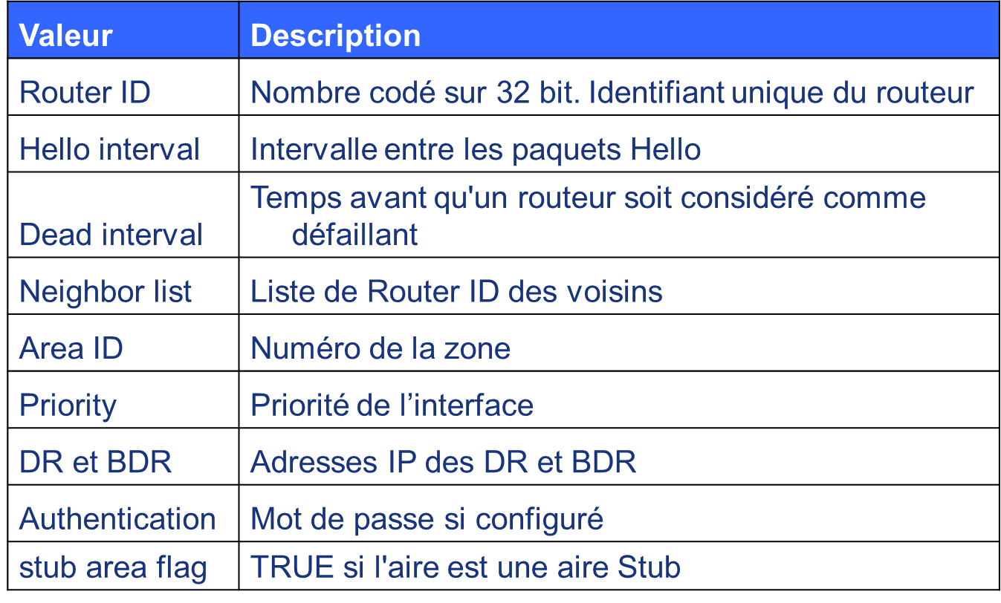
Les messages OSPF: Hello
Hello pour établir et maintenir les relations de voisinage
Contenu des messages Hello
OSPF crée des relations de voisinage avec les autres routeurs sur le même lien
Par le biais d'échanges de messages Hello
Dès l'échange initial des paquets Hello, les routeurs ajoutent leurs voisins dans leur table de voisinage
Les routeurs configurés avec OSPF sont aussi appelés Speakers OSPF
Les speakers OSPF envoient les messages Hello en multicast (adresse 224.0.0.5)
Les paquets Hello sont envoyés :
Toutes les 10 secondes sur un lien de type Broadcast (Ethernet)
Toutes les 30 secondes sur un lien NonBroadcast (FrameRelay, PPP, HDLC,…)
Notes:
Hello Packets:
Hello packets are sent by each router out all of its interfaces . Hello packets not only help in finding the neighbors but also are used in the selection of Designated and Backup designated routers for the Area. There are a number of timers associated with Hello packets , on e timer deals with the interval after which hello packets are sent out . And there is also an acknowledgment timer , this is the time the router waits after sending a hello packet for a response if there is no response the neighboring router/link is considered DOWN.
Database Description Packets :
During the EXCHANGE Phase the router exchanges the routing database with the neighboring router using these Database description packets. This exchange of databases is a totally reliable process as one router acts as the slave and other as master , and there is acknowledgment for every database description packet.
Link State Request Packet :
When a router detects during the database exchange phase that its database is not as up to date as the other router , it request the necessary information from the other router via Link State Request Packets.
Link State Update Packets:
Theses packets contain the requested piece of routing information . These packets are flooded to the destination .
Link State Acknowledgment Packets :
These packets are sent back in response to the Update packet, as Update packets are flooded therefor every router in between which will get the flooded message will send back and acknowledgment message .Thus adding reliability to the flooding of Update Packets.

Slide 25
Les messages OSPF: Hello
Hello pour établir et maintenir les relations de voisinage
Contenu des messages Hello
OSPF crée des relations de voisinage avec les autres routeurs sur le même lien
Par le biais d'échanges de messages Hello
Dès l'échange initial de paquets Hello, les routeurs ajoutent leurs voisin dans leur table de voisinage
Les routeurs configurés avec OSPF sont aussi appelés Speakers OSPF
Les speakers OSPF envoient les messages Hello en multicast (adresse 224.0.0.5)
Les paquets Hello sont envoyés :
Toutes les 10 secondes sur un lien de type Broadcast (Ethernet)
Toutes les 30 secondes sur un lien NonBroadcast (FrameRelay, PPP, HDLC,…)
Acknowledgement timer:
Le temps qu’un routeur attend après l’envoi d’un message Hello à un routeur voisin pour la réception d’une réponse
En l’absence d’une réponse avant l’expiration de ce délai le routeur considère le lien avec le routeur OSPF « Down »
Notes:
Hello Packets:
Hello packets are sent by each router out all of its interfaces . Hello packets not only help in finding the neighbors but also are used in the selection of Designated and Backup designated routers for the Area. There are a number of timers associated with Hello packets , on e timer deals with the interval after which hello packets are sent out . And there is also an acknowledgment timer , this is the time the router waits after sending a hello packet for a response if there is no response the neighboring router/link is considered DOWN.
Database Description Packets :
During the EXCHANGE Phase the router exchanges the routing database with the neighboring router using these Database description packets. This exchange of databases is a totally reliable process as one router acts as the slave and other as master , and there is acknowledgment for every database description packet.
Link State Request Packet :
When a router detects during the database exchange phase that its database is not as up to date as the other router , it request the necessary information from the other router via Link State Request Packets.
Link State Update Packets:
Theses packets contain the requested piece of routing information . These packets are flooded to the destination .
Link State Acknowledgment Packets :
These packets are sent back in response to the Update packet, as Update packets are flooded therefor every router in between which will get the flooded message will send back and acknowledgment message .Thus adding reliability to the flooding of Update Packets.

Slide 26
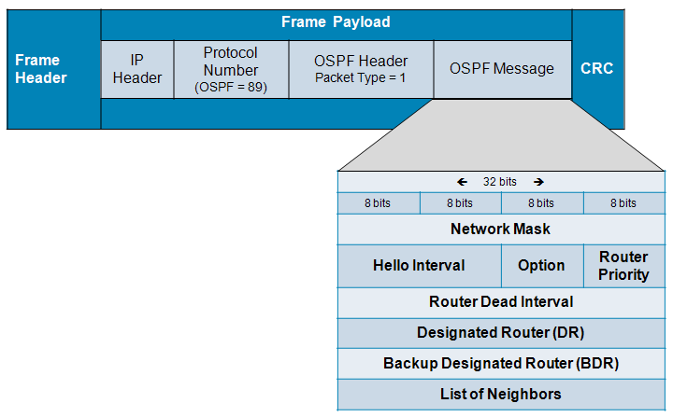
Les messages OSPF: Hello
A notre que :
Les messages OSPF sont encapsulés directement dans un datagramme IP
OSPF n’utilise ni TCP ni UDP
OSPF intègre ses propre mécanismes d’ordonnancement et de fiabilité

Slide 27

Les messages OSPF: Hello
Routeurs voisins:
Deux routeurs connectés au même segment sont deux routeurs voisins
OSPF utilise les messages Hello pour la découverte de ses voisins
Relation de voisinage (Adjacencies)
Des relations de voisinage sont établies afin d’échanger les données topologiques
Voisinage
Voisinage
Voisinage
Voisinage
Point-to-point connection
Notes:
Neighboring Routers
They are those routers which are connected to the same segment. Neighbors are discovered at the start , when a router comes up it sends out hello packets over all its interfaces , these hello packets are not only useful in determining the neighbors that the router has but also are an important source of information when an adjacent router or a link goes down .
Adjacency
After the router finds out its neighboring routers by means of hello packets, it has to establish an adjacency with the neighboring router . Now when adjacency is formed between neighboring routers it means that there routing tables are up to date .
In case of adjacency being established between neighbors , the type of network on which OSPF is working also plays a very important role , basically there are three type of networks
Broadcast : In such a network adjacency is formed between the routers and the Designated router for that area .
Non-Broadcast : In such networks , adjacencies are also formed with the designated router and backup designated router.
Point to Point : In this case we don’t have designated or backup designated routers and adjacencies are formed between routers which are at the either end of the point to point connection .

Slide 28
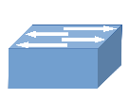
Les messages OSPF: Hello
Élection d’un DR et d’un BDR dans un réseau multipoint (accès multiple) avec broadcast
Chaque routeur dans un réseau multipoint établit un voisinage avec le DR et un voisinage avec le BDR uniquement
Hello
DR
Voisinage
BDR
Ethernet
Ethernet
Hello
Voisinage
Voisinage
Voisinage
Hello
Hello
Hello
Voisinage
Hello
Pas besoin d’établir ce voisinage
Connection multipoint
Connection multipoint
Le processus de l’élection DR/BDR sera détaillé plus tard
Notes:
Hello Packets:
Hello packets are sent by each router out all of its interfaces . Hello packets not only help in finding the neighbors but also are used in the selection of Designated and Backup designated routers for the Area. There are a number of timers associated with Hello packets , on e timer deals with the interval after which hello packets are sent out . And there is also an acknowledgment timer , this is the time the router waits after sending a hello packet for a response if there is no response the neighboring router/link is considered DOWN.
Database Description Packets :
During the EXCHANGE Phase the router exchanges the routing database with the neighboring router using these Database description packets. This exchange of databases is a totally reliable process as one router acts as the slave and other as master , and there is acknowledgment for every database description packet.
Link State Request Packet :
When a router detects during the database exchange phase that its database is not as up to date as the other router , it request the necessary information from the other router via Link State Request Packets.
Link State Update Packets:
Theses packets contain the requested piece of routing information . These packets are flooded to the destination .
Link State Acknowledgment Packets :
These packets are sent back in response to the Update packet, as Update packets are flooded therefor every router in between which will get the flooded message will send back and acknowledgment message .Thus adding reliability to the flooding of Update Packets.

Slide 29
OSPF: Les états
Down
Aucun message Hello n'a été reçu du voisin
Attempt
Etat uniquement quand les voisins ont été définis manuellement (réseau NBMA)
Init
Indique que le routeur a reçu un Hello de son voisin mais que le Router ID n'était pas inclus dans le message
2-way
Une communication bidirectionnelle a été établie entre les 2 routeurs
Exstart
Une fois que les DR et les BDR sont élus (si nécessaire), le processus d'échange des informations à propos de l'état des liens commence

Slide 30
OSPF: Les états
Exchange
Les routeurs échangent des paquets descriptifs de leur base de données "Database descriptor Packets" DDP
Loading
Les routeurs continuent d'échanger et de charger les informations sur leurs liens
Full
Les routeurs sont totalement adjacents
Les bases de données topologiques sont entièrement synchronisées

Slide 31
OSPF: Relations de voisinage
.1
172.16.5.0 /24
.2
R1
Fa0/0
Fa0/1
R2
R1
R2
Down State
Attempt State
Init State

Hello! I’m router ID 172.16.5.1. Is there anyone else on this link?
Hello
Hello! I’m router ID 172.16.5.2 and I see 172.16.5.1.

R2 neighbor list:
172.16.5.1, int Fa0/1
Unicast to R1
Hello
R1 neighbor list:
172.16.5.2, int Fa0/0
Two-Way State

Slide 32
OSPF: Relations de voisinage
R1
.1
172.16.5.0 /24
.2
R2
Fa0/0
Fa0/1
ExStart State

I will start the exchange because I have router ID 172.16.5.1.
Hello
No, I will start the exchange because I have a higher router ID.

Hello
Exchange State
Here is a summary of my link-state database.

Here is a summary of my link-state database.
DBD

DBD

Thanks for the information!

LSAck
LSAck
Loading State

I need more information on the 172.16.6.0 network.
LSR
Here is the entry for 172.16.6.0/24.


Thanks for the information!
LSU
LSAck
Full State

Slide 33
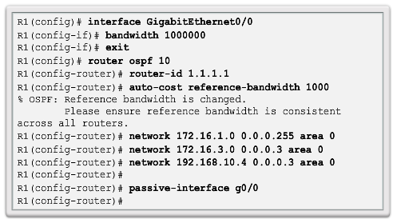
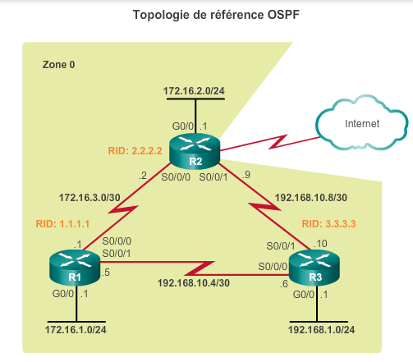
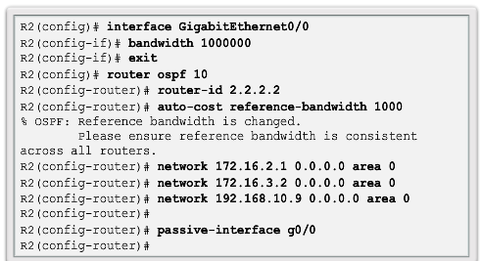
Travail demandé (avec packet tracer ou GNS3) Configuration d’OSPF à zone unique
Notes:
Pour les prof: guider et expliquer toutes les configurations aux élèves

Slide 34
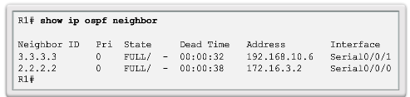

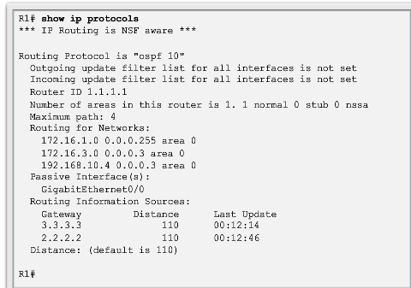
Travail demandé (avec Packet Tracer ou gns3) Vérification d’OSPF à zone unique
Notes:
Pour les profs: bien expliquer la sortie de chaque commande

Slide 35
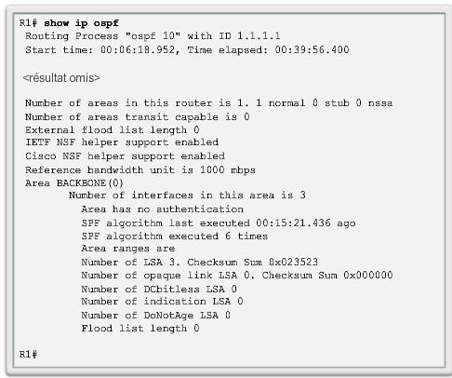
Travail demandé (avec packet tracer ou gns3) Vérification d’OSPF à zone unique
Notes:
Pour les profs: bien expliquer la sortie de la commande

Slide 36
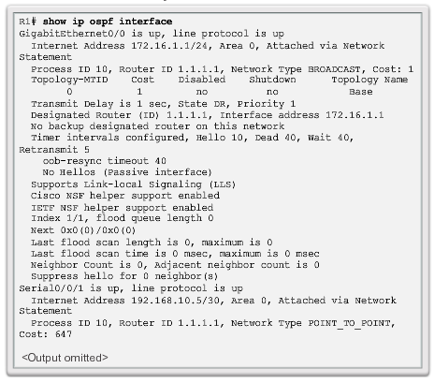
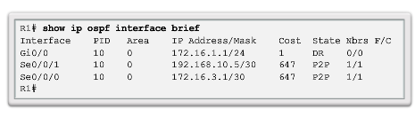

Travail demandé Vérification d’OSPF à zone unique
Notes:
Pour les prof: Expliquer la sortie de la commande show ip ospf interface de manière détaillée

Slide 37
Types de réseaux OSPF
Type de réseaux OSPF | Point-to-point | Broadcast | NBMA (Non Broadcast MultiAcess)
Élection DR/BDR | Non (Pas besoin) | Oui | oui
Hello/Dead | 10s/40s | 10s/40s | 30s/120s
Découverte des voisins | Oui | Oui | Non
Défini dans le RFC2328 | Oui | OUI | Oui
 | Liaison série avec PPP/HDLC ou encore Frame Relay point-to-point | Réseaux Ethernet | Frame Relay, ATM X.25
Même sous-réseau
Configuration manuelle des voisins
Élection DR/BDR
DR et BDR doivent être connectés à tous les autres routeurs
Utile pour les topologies avec une forte connectivités entre les routeurs
5 modes NBMA (2 standards et 3 spécifiques Cisco)
Mode RFC 2328 | Non Broadcast
Mode RFC 2328 | Point-to-multipoint
Spécifique Cisco | Point-to-multipoint nonbroadcast
Spécifique Cisco | Broadcast
Spécifique Cisco | Point-to-point
Même sous-réseau
Utilise les messages Hello (en multicast) pour découvrir les voisins
Pas besoin d’un DR/BDR
DR et BDR doivent être connectés à tous les autres routeurs
Utilisé pour les topologies avec une faible connectivité entre les routeurs

Slide 38
réseaux à accès multiple avec broadcast

Slide 39
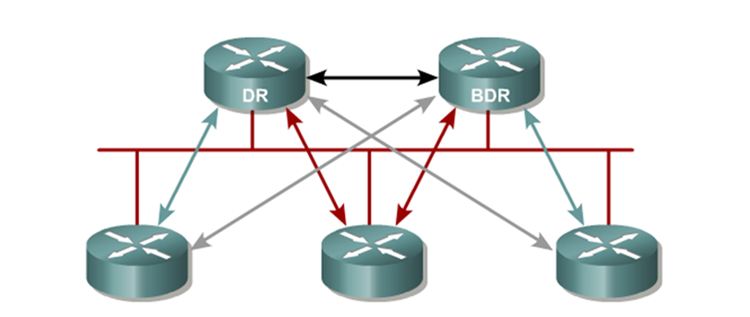
OSPF dans les réseaux à accès multiple avec broadcast
Les LSA sur les réseaux à accès multiple avec broacast (Ethernet) peuvent présenter deux difficultés pour OSPF :
Création de contiguïtés multiples
La création de contiguïtés avec chaque routeur est inutile et non souhaitée
Elle se traduirait par un nombre excessif de paquets LSA circulant entre les routeurs du même réseau
R1
R2
Pour n routeurs le nombre de relations de voisinage:
N*(n-1)/2
R3
R4
R5

Slide 40
OSPF dans les réseaux à accès multiple avec broadcast
Pour pallier ce problème, on choisit un DR (routeur désigné) qui va recevoir toutes les informations sur l'état des liens et les retransmettre aux autres routeurs . Le routeur désigné (DR) est la solution pour gérer le nombre de contiguïtés et la diffusion des paquets LSA sur un réseau à accès multiple .
Un routeur BDR est également choisi au cas où le routeur DR est défaillant.
R3
R4
R5

Slide 41
OSPF dans les réseaux à accès multiple avec broadcast
Tous les autres routeurs non DR ou non BDR deviennent des routeurs DROthers .
Les routeurs DROthers forment des contiguités complètes uniquement avec le DR et le BDR du réseau.
Les DROthers envoient leurs LSA uniquement au DR et au BDR, en utilisant l'adresse de multidiffusion 224.0.0.6 (tous les routeurs DR).
DR utilise l’adresse de multidiffusion 224.0.0.5 pour envoyer des LSA à tous les routeurs.
DR est le seul routeur qui assure la diffusion de l’ensemble des LSA dans le réseau à accès multiple
Les sélections de DR/BDR ont lieu uniquement dans les réseaux à accès multiple et non dans les réseaux point à point.

Slide 42
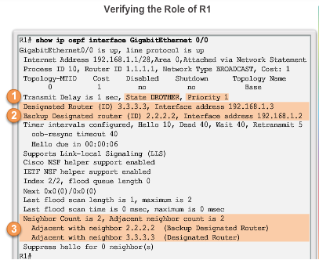
OSPF dans les réseaux à accès multiple avec broadcast

Slide 43
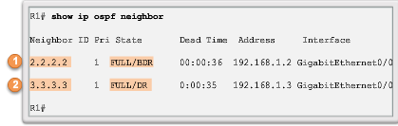
OSPF dans les réseaux à accès multiple avec broadcast
Les états de contiguïtés dans un réseau à accès multiple avec broadcast peuvent être:
FULL/DROTHER
Routeur DR ou BDR, en contiguité complète avec un routeur ni DR, ni BDR.
FULL/DR
Routeur en contiguité complète avec le voisin DR indiqué.
FULL/BDR
Routeur en contiguité complète avec le voisin BDR indiqué.
2-WAY/DROTHER
Routeur ni DR, ni BDR, voisin d'un autre routeur ni DR, ni BDR.

Slide 44
OSPF dans les réseaux à accès multiple avec broadcast : Élection DR/BDR
Les routeurs du réseau sélectionnent comme DR le routeur dont la priorité d'interface est la plus élevée
Le routeur dont la priorité d'interface est en deuxième position est sélectionné comme BDR
La priorité peut être tout nombre compris entre 0 et 255. Un routeur de priorité 0 ne peut pas devenir DR
Si les priorités d'interface sont identiques
Le routeur dont l'ID est le plus élevé est sélectionné en tant que routeur désigné (DR)
Le routeur dont l'ID est le deuxième plus élevé est le routeur désigné de secours (BDR)
Une fois un DR est élu, il reste DR tant qu’il fonctionne, même si un routeur avec un routeur ID plus élevé est ajouté au réseau
L’élection DR/BDR est sans préemption => pour plus de stabilité dans le réseau
Pour imposer une nouvelle élection il faut redémarrer le processus OSPF avec la commande « clear ip ospf * »

Slide 45
OSPF dans les réseaux à accès multiple avec broadcast: Élection DR/BDR
l'ID de routeur peut être déterminé de trois façons :
Il peut être configuré manuellement
Si aucun ID de routeur n'est configuré, l'ID de routeur est déterminé par l'adresse IP d'envoi en boucle la plus élevée (interface de loopback)
Si aucune interface de bouclage n'est configurée, l'ID de routeur est déterminé par l'adresse IPv4 active la plus élevée
Sans routeur ID le processus OSPF ne peut pas démarrer

Slide 46
OSPF dans les réseaux à accès multiple avec broadcast: Élection DR/BDR
Une fois le DR choisi, ce routeur reste le DR jusqu'à ce que l'un des événements ci-dessous survienne :
Le DR tombe en panne
Le processus OSPF sur le DR tombe en panne ou est arrêté
L'interface à accès multiple sur le DR tombe en panne ou est désactivée
En cas de panne du DR, le BDR devient automatiquement le DR
Et cela même si un DROther de priorité ou d'ID de routeur plus élevé a été ajouté au réseau après la sélection initiale du DR et du BDR => pour plus de stabilité

Slide 47
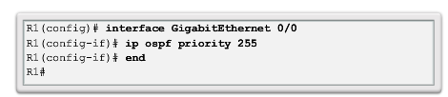
OSPF dans les réseaux à accès multiple avec broadcast : Priorité OSPF
Au lieu de se baser sur l'ID de routeur, il vaut mieux contrôler la sélection au moyen des priorités d'interfaces.
Pour définir la priorité d'une interface, utilisez les commandes suivantes :
ip ospf priority valeur (commande d'interface OSPFv2)
Pour débuter une autre élection DR/BDR, utiliser l’une des méthodes suivantes:
Désactiver les interfaces des routeurs, puis les réactiver en commençant par le DR, puis le BDR, puis tous les autres routeurs.
Réinitialiser le processus OSPF au moyen de la commande « clear ip ospf process », à configurer en mode d'exécution privilégié sur tous les routeurs.
R1(config)# clear ip ospf process
Redémarrer un processus OSPF
Définir une priorité OSPF sur l’interface GE0/0

Slide 48
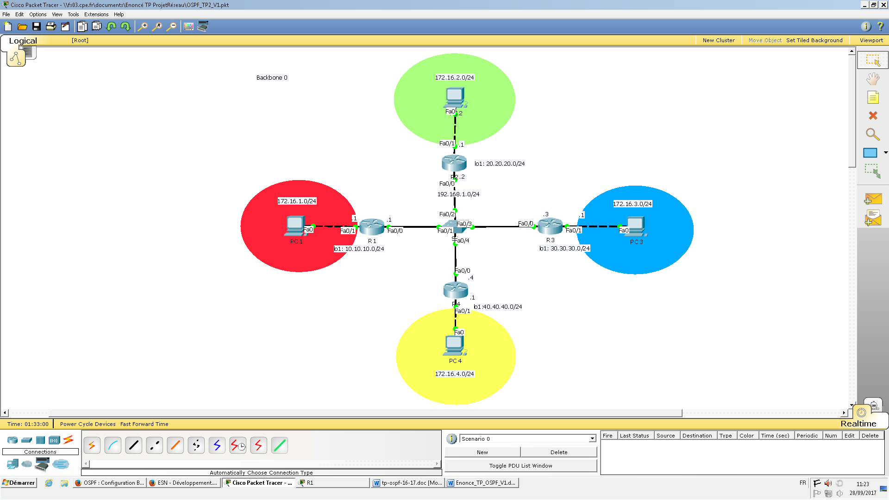
Travail demandé : Configuration d’un réseau OSPF dans un réseau à accès multiples avec broadcast
Utiliser packet tracer ou GNS3 pour réaliser le réseau

Slide 49
Travail demandé : Configuration d’un réseau OSPF dans un réseau à accès multiples avec broadcast
Configurer OSPF sur tous les routeurs
Quel routeur est le DR, et pourquoi est-ce qu’il a été choisi pour être un DR ?
Quel routeur est le BDR, et pourquoi est-ce qu’il a été choisi pour être un BDR ?
Quelles sont les deux méthodes qui peuvent être utilisées pour imposer un routeur comme DR ?
Utiliser l’une des deux méthodes pour imposer le routeur R3 comme DR et le routeur R2 comme BDR

Slide 50
Réseaux POINT-to-point

Slide 51
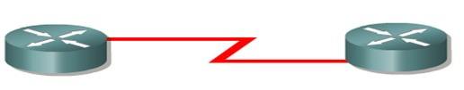
OSPF dans un réseau de type point-to-point
Le cas d’une liaison série avec les protocoles PPP (standard) ou HDLC (Cisco)
Cela peut être également une connexion entre 2 sous interfaces FrameRelay ou ATM
Les deux routeurs forment un voisinage
Il n’y a pas de DR/BDR
OSPF est capable de détecter ce type de réseau => Pas de configuration particulière à faire
HDLC ou PPP
S0/0
S0/0

Slide 52


OSPF dans un réseau de type point-to-point
La connexion entre 2 sous interfaces FrameRelay ou ATM
Les deux routeurs forment un voisinage
Il n’y a pas de DR/BDR
S0/0
Point-to-point
Point-to-point
Frame Relay
S0/0
S0/0

Slide 53
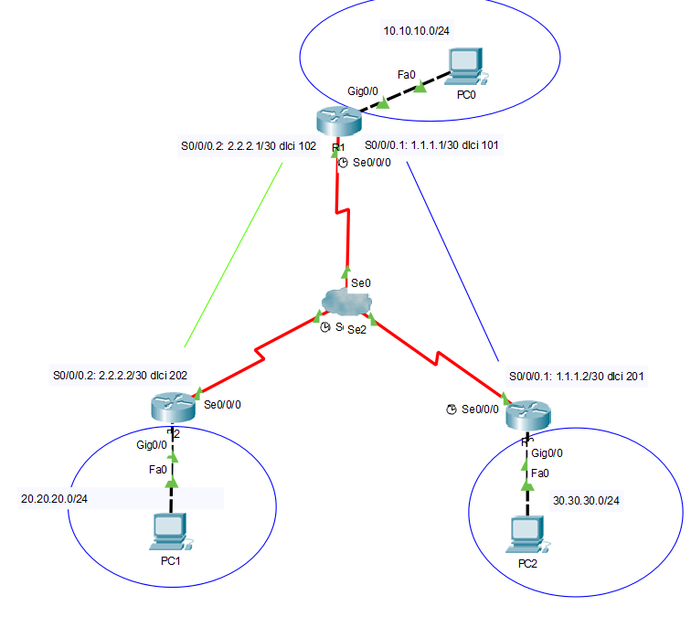
Travail demandé: Guidé par l’enseignant
Réaliser le réseau suivant avec Packet Tracer ou GNS3
Configurer la connexion FR point-to-point entre R1 et R2 (L’enseignant va vous guider pour cette configuration)
Configurer la connexion FR point-to-point entre R1 et R3
Configurer OSPF sur les 3 routeurs
Tous les PC doivent communiquer ensemble à la fin de vos configurations
point-to-point
point-to-point

Slide 54
Travail demandé: Guidé par l’enseignant
# configuration sur R1
interface Serial0/0/0
no ip address
encapsulation frame-relay ietf
clock rate 2000000
!
interface Serial0/0/0.1 point-to-point
ip address 1.1.1.1 255.255.255.252
frame-relay interface-dlci 101
interface Serial0/0/0.2 point-to-point
ip address 2.2.2.1 255.255.255.252
frame-relay interface-dlci 102
router ospf 1
network 1.1.1.0 0.0.0.3 area 0
network 2.2.2.0 0.0.0.3 area 0
network 10.10.10.0 0.0.0.255 area 0

Slide 55
Réseaux NBMA

Slide 56
OSPF sur les réseau NBMA
Sur les réseaux NBMA
Par défaut, OPSF ne peut pas construire les voisinages automatiquement avec les routeurs voisions sur les interfaces NBMA
On peut les définir manuellement
Sur les routeurs Cisco → l'option broadcast pour les réseaux point-to-multipoint permet d'envoyer les Hello sur tous les PVC
Pour les routeurs RFC les réseaux point-to-multipoint peuvent découvrir les voisins
Les timers pour les réseaux NBMA :
Hello : 30 secondes
Dead : 120 secondes

Slide 57
OSPF sur les réseaux NBMA
Mode NBMA | Description
non-broadcast (RFC-compliant) | Les interfaces des routeurs interconnectés sont dans le même sous-réseau Configuration manuelle des voisins Élection DR/BDR Les DR et BDR doivent être connectés à tous les autres routeurs Mode utilisé typiquement dans un réseau fortement maillé
point-to-multipoint (RFC-compliant) | Les interfaces des routeurs interconnectés sont dans le même sous-réseau Utilise les messages Hello (multicast) pour la découverte automatique des voisins Il n’y a pas d’élection DR/BDR Mode utilisé dans un réseau faiblement maillé, comme les réseau en étoile

Slide 58
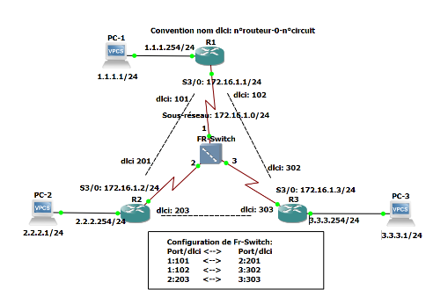
Travail guidé: Mode NBMA non-broadcast A faire avec GNS3
Configurer OSPF dans le réseau NBMA suivant avec le mode non-broadcast
Le réseau qui interconnecte les trois routeurs est le 172.16.1.0/24
Quel routeur est DR et quel routeur est BDR?
Les PC doivent communiquer ensemble suite à vos configurations
!Configuration sur R1:
!
interface Serial3/0
ip address 172.16.1.3 255.255.255.0
encapsulation frame-relay
ip ospf network non-broadcast
router ospf 1
network 172.16.1.0 0.0.0.255 area 0
network 1.1.1.0 0.0.0.255 area 0
neighbor 172.16.1.1
neighbor 172.16.1.2

Slide 59
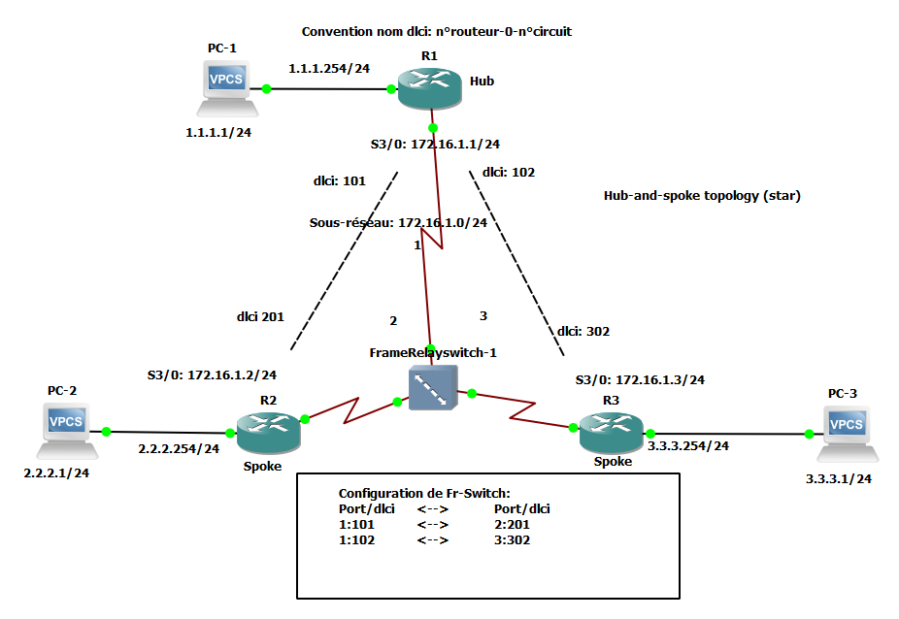
Travail guidé: Mode NBMA point-to-multipoint A faire avec GNS3
Configurer OSPF dans le réseau NBMA suivant avec le mode point-to-multipoint
Le réseau qui interconnecte les trois routeurs est le 172.16.1.0/24
Quels sont les voisinages établis dynamiquement
Les PC doivent communiquer ensemble suite à vos configurations
!Configuration sur R1:
!
interface Serial3/0
ip address 172.16.1.1 255.255.255.0
encapsulation frame-relay
ip ospf network point-to-multipoint
router ospf 1
network 1.1.1.0 0.0.0.255 area 0
network 172.16.1.0 0.0.0.255 area 0
! Découverte automatique des voisins

Slide 60
Propagation d’une route par défaut avec OSPF

Slide 61
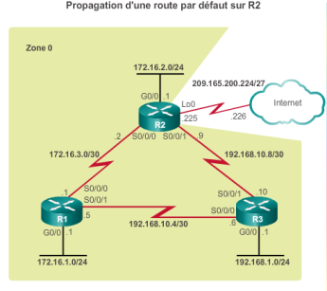
Propagation d'une route statique par défaut dans OSPFv2
Avec OSPF, le routeur connecté à Internet est utilisé pour propager une route par défaut vers d'autres routeurs dans le domaine de routage OSPF
Ce routeur est parfois appelé routeur de périphérie, d'entrée ou de passerelle
En terminologie OSPF, le routeur situé entre un domaine de routage OSPF et un réseau non OSPF est également appelé le routeur ASBR (Autonomous System Boundary Router).
R2(config)# ip route 0.0.0.0 0.0.0.0 209.165.200.226
R2(config)#router ospf 10
R2(config-router)#default-information originate
!!Si une route statique n’est pas définie alors il faut ajouter l’option always
!! R2 envoie une route par défaut qui indique aux autres routeurs de passer par lui comme passerelle
R2(config)#router ospf 10
R2(config-router)#default-information originate always
Notes:
5.1.3.1 Propagating a Default Static Route in OSPFv2

Slide 62
Propagation d'une route statique par défaut dans OSPFv2
R2(config)# ip route 0.0.0.0 0.0.0.0 209.165.200.226
R2(config)#router ospf 10
R2(config-router)#default-information originate
!!Si une route statique n’est pas définie alors il est nécessaire d’ajouter l’option always
!! R2 envoie une route par défaut qui indique aux autres routeurs de passer par lui comme passerelle
R2(config)#router ospf 10
R2(config-router)#default-information originate always
Sur R1:
R1#sh ip route
O*E2 0.0.0.0/0 [110/1] via 172,16,3,2, 00:00:44, Serial0/0/0
Notes:
5.1.3.1 Propagating a Default Static Route in OSPFv2

Slide 63
Timers OSPF

Slide 64
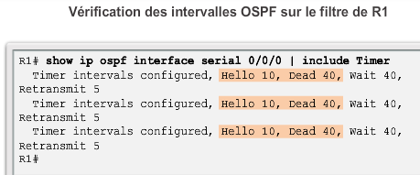
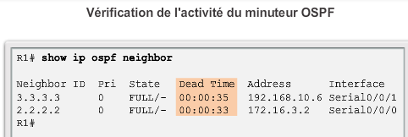
Réglage précis des interfaces OSPF Intervalles des paquets Hello et Dead
Les intervalles OSPF Hello et Dead doivent correspondre entre les routeurs , sinon la contiguité de voisinage ne peut pas s'établir
Notes:
5.1.4.1 OSPF Hello and Dead Intervals
Les informations suivantes se trouvent notamment dans le paquet hello :
le DR et le BDR
la priorité
le type de réseau
la liste des routeurs OSPF connus du sous-réseau
le masque de sous-réseau
les périodes hello et dead
des options
Le numéro d'aire est inclus dans l'en-tête paquet OSPF. Une adjacence ne se forme pas si certains paramètres ne sont pas compatibles (numéro d'aire, type d'aire (stub ou non), périodes hello/dead, authentification).
Quand un routeur commence un processus de routage OSPF sur une interface, il envoie un paquet Hello et continue à envoyer ces paquets à intervalles réguliers. La règle qui gouverne l'échange des paquets Hello OSPF est appelée le protocole Hello. Les routeurs OSPF utilisent ces paquets Hello pour initier de nouvelles adjacences et pour s'assurer que les routeurs voisins sont fonctionnels. Les paquets Hello sont envoyés toutes les 10 secondes par défaut sur un réseau multiaccès et point-à-point et toutes les 30 secondes sur un NBMA.
Dead est l’intervalle max lesquels aucun hello n’a été reçu dans cet interval.

Slide 65
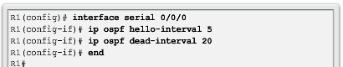
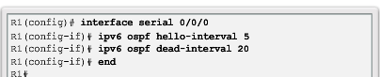
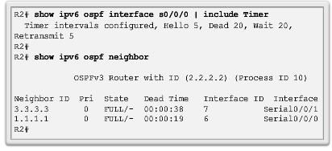
Réglage précis des interfaces OSPF Modification des intervalles
Modification des intervalles OSPFv2
Modification des intervalles OSPFv3
Vérification des intervalles OSPFv3 de l’interface
***********
À faire sur chaque routeur
Notes:
5.1.4.2 Modifying OSPFv2 Intervals
5.1.4.3 Modifying OSPFv3 Intervals

Slide 66
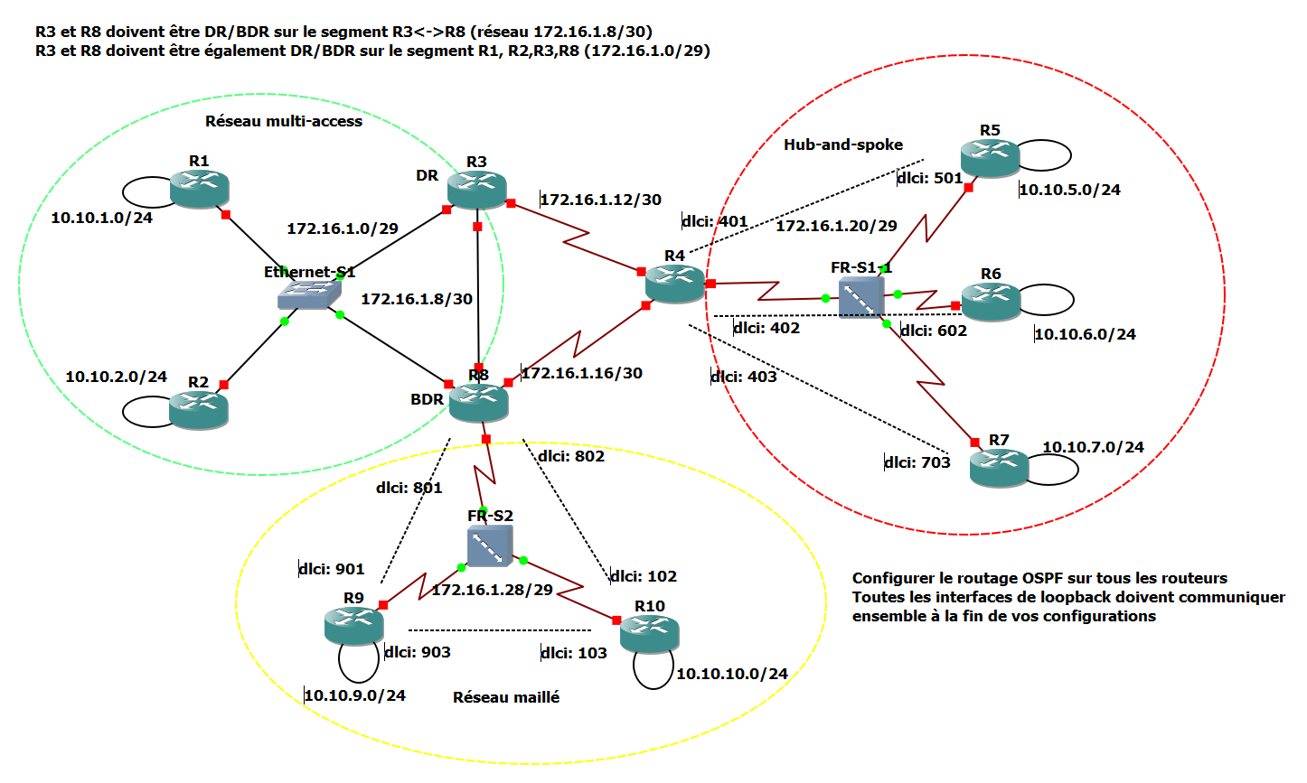
Travail à faire en autonomie

Slide 67
OSPF multi zones
Partie optionnelle
Notes:
Cisco Networking Academy Program
Routing and Switching Essentials v6.0
Chapitre 2 : routage statique

Slide 68
OSPF: Architecture Hiérarchique
Architecture hiérarchique
Les grands réseaux OSPF utilisent une conception hiérarchique
Plusieurs zones se connectent à une zone de distribution, la zone 0 ou « backbone ».
Objectifs:
Réduire la charge de routage
Accélérer la convergence
Isoler l’instabilité du réseau dans une zone unique
Améliorer les performances.

Slide 69
OSPF: Plusieurs zones
Objectif principal: Hiérarchisation
Pourquoi c’est très important?
Pour limiter la taille des données échangées entre les routeurs du réseau
Au lieu d’avoir une base de données topologiques pour tout le réseau, la hiérarchisation permet d’avoir une base de données topologiques par zone.
Les routeurs frontaliers de chaque zone se chargent de:
Garantir la connectivité entre les différentes zones.
Résumer et contrôler les informations de routage envoyées entre les différentes zones

Slide 70
OSPF: Plusieurs zones
Quand et pourquoi?
Quand?
Deux approches:
Ne pas diviser le réseau en zones et réagir seulement quand le réseau devient « trop » grand et que des problèmes de surcharge surviennent ☹
+ Trop facile au début
- Très compliqué à la fin
Diviser le réseau en plusieurs zones avant la mise en marche de réseau
+ Oblige à tout planifier, donc en principe à tout prévenir
- Nécessite un travail important au début

Slide 71
OSPF: Plusieurs zones
Quand et pourquoi?
Pourquoi?
A cause des problèmes de performance de OSPF dans une zone unique très grande:
La fréquence de déclenchement de l’algorithme SPF est élevée
La taille de la table de routage devient très grande
L’opération de recherche d’une entrée dans cette table est donc plus longue
Nécessite un espace mémoire plus important
La taille de la table de données topologiques devient importante:
Donc difficile à gérer
Cette table est échangée entre les routeurs voisins tous les 30 minutes
L’utilisation de CPU augmente => le temps de réponse du réseau augmente

Slide 72
OSPF: Routage Hiérarchique
Terminologie:
Routeur intérieur:
À l’intérieur d’une zone OSPF
Gestion de la base de données d’état de lien propre à cette zone.
Maintient la connectivité entre les différents sous-réseaux de la zone (en utilisant le SPF)
Toutes les interfaces de ce routeur sont à l’intérieur de la même zone OSPF (Exception: un routeur intérieur peut avoir une interface dans la zone 0)
Routeur de backbone:
Appartient à la zone 0
Il peut être soit un routeur intérieur à la zone 0, soit un routeur ABR

Slide 73
OSPF: Routage Hiérarchique
Terminologie:
ABR: Routeur frontalier
Connexion de deux ou plusieurs zones OSPF
Gestion d’une base de données topologiques propre à chaque zone connectée.
Envoi des LSA entre les zones connectées
« Route Summarization » doit être configurée au niveau de l’ABR
ASBR: Routeur frontalier de l’AS
AS: Système autonome
OSPF est un protocole de routage intérieur
ASBR est utilisé pour connecter l’AS avec le monde extérieur.
ASBR fait, généralement, partie de la zone 0
Il faut placer l’ASBR dans un point central de la hiérarchie
Pour que les données sortantes de l’AS ne traversent pas tout le réseau avant d’arriver au ASBR.
Pour que les données entrantes soient distribuées de façon à minimiser la charge sur la totalité du réseau

Slide 74
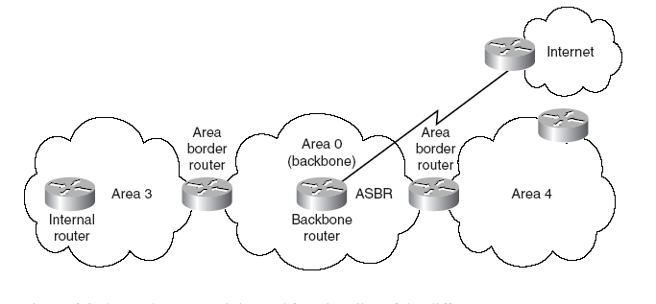
Les différents types de routeurs

Slide 75
OSPF: LSA
LSA: Link state advertisements.
11 différents types de LSA sont définis dans le standard OSPF
Cependant il y en a 6 qui sont utilisés le plus souvent :
Router link LSA (type 1) :
Envoyé par le routeur à toutes les zones auxquelles le routeur appartient
Utilisé pour envoyer l’états de liens vers les autres routeurs dans la même zone
Envoyé dans toute la zone par flooding
Network link LSA (type 2) :
Envoyé par le routeur désigné pour lister les routeurs dans le même segment et dont il est le DR et le voisin.
Envoyé dans toute la zone par flooding
Network summay link LSA (type 3) :
Envoyé entre les zones
Résume les réseaux IP d’une zone à une autre
Généré par un ABR
Notes:
The router link LSA: This LSA is generated for each area to which the router belongs. This LSA gives the link states to all other routers within an area.
The network link LSA: This LSA is sent out by the designated router and lists all the routers on the segment for which it s the designated router and has a neighbor relationship. The LSA is flooded to the whole area.
The network summary link LSA- This LSA is sent between areas and summarizes the IP networks from one area to another. It is generated by an ABR.
The AS external ASBR summary link LSA: This LSA is sent to a router that connects to the outside world ASBR. It is sent from the area border router to the autonomous system boundary router. The LSA contains the metric cost from the ABR to the ASBR.
The external link LSA: This LSA is originated by AS boundary routers and is flooded throughout the AS. Each external advertissement describes a route to a destination in another autonomous system. Default routes for the AS can also be described by AS external advertisements.
The NSSA External LSA: THESE lsas are created by the ASBR residing in a not so stubby area (NSSA). This LSA is very similar to an autonomous system external LSA, except that this LSA is containedwithin the NSSA area and is not propagated into other areas.

Slide 76
OSPF: LSA
AS external ASBR summary link LSA( type 4):
Envoyé d’un ABR vers le ASBR
Ce LSA contient le coût de lien entre le ABR et le ASBR.
External link LSA (type 5) :
Envoyé par le ASBR vers tous les routeurs du réseau dans toutes les zones
Utilisé pour décrire une route vers un réseau à l’extérieur de l’AS
Utilisé également pour décrire les routes par défaut de l’AS
NSSA External LSA (type 7) :
Généré par un ASBR qui se trouve dans une NSSA (Not So Stubby Area)
Même comportement que le type 5 avec une exception:
La propagation de ce LSA est limité à la zone NSSA en question et ne peut pas propager vers les autres zones
Notes:
The router link LSA: This LSA is generated for each area to which the router belongs. This LSA gives the link states to all other routers within an area.
The network link LSA: This LSA is sent out by the designated router and lists all the routers on the segment for which it s the designated router and has a neighbor relationship. The LSA is flooded to the whole area.
The network summary link LSA- This LSA is sent between areas and summarizes the IP networks from one area to another. It is generated by an ABR.
The AS external ASBR summary link LSA: This LSA is sent to a router that connects to the outside world ASBR. It is sent from the area border router to the autonomous system boundary router. The LSA contains the metric cost from the ABR to the ASBR.
The external link LSA: This LSA is originated by AS boundary routers and is flooded throughout the AS. Each external advertissement describes a route to a destination in another autonomous system. Default routes for the AS can also be described by AS external advertisements.
The NSSA External LSA: THESE lsas are created by the ASBR residing in a not so stubby area (NSSA). This LSA is very similar to an autonomous system external LSA, except that this LSA is containedwithin the NSSA area and is not propagated into other areas.

Slide 77
Les différents types de zones OSPF
Standard area: zone standard
Zone directement connectée au backbone (doit être connectée au backbone)
Chaque routeur connaît tous les réseaux de sa zone
Les bases de données topologiques sont identiques sur tous les routeurs.
Stub area : zone finale
Cette zone n’accepte pas les routes sommaires venant des réseaux extérieurs à l’AS
Les LSA types 4 et 5 sont bloqués
Conséquence :
Le seul moyen pour un routeur de communiquer avec le monde extérieur au AS est de passer par une route par défaut
Notes:
The only obligatory area is Area 0, also known as the backbone area or Area 0.0.0.0. In addition
to the backbone area, which connects the other areas, OSPF networks use several other types
of areas. The following are the different types of areas:
• An ordinary or standard area—This type of area connects to the backbone. The area is
seen as an entity unto itself. Every router knows about every network in the area, and each
router has the same topological database. However, the routing tables will be unique from
the perspective of the router and its position within the area.
A stub area—This is an area that will not accept external summary routes. The LSAs
blocked are Types 4 (summary link LSAs that are generated by the ABRs) and 5. The
consequence is that the only way that a router within the stub area can see outside the
autonomous system is via the configuration of a default route. Every router within the area
can see every network within the area and the networks (summarized or not) within other
areas. It is typically used in a hub-and-spoke network design.
• A totally stubby area—This area does not accept summary LSAs from the other areas or
the external summary LSAs from outside the autonomous system. The LSAs blocked are
Types 3, 4, and 5. The only way out of the totally stubby area is via a configured default
route. A default route is indicated as the network 0.0.0.0. This type of area is particularly
useful for remote sites that have few networks and limited connectivity with the rest of the
network. This is a proprietary solution offered only by Cisco. Cisco recommends this
solution if you have a totally Cisco shop because it keeps the topological databases and
routing tables as small as possible.

Slide 78
Les différents types de zones OSPF
Totally stub area: « zone isolée !»
Cette zone n’accepte pas les routes sommaires venant des réseaux extérieurs à l’AS ou des autres zones de l’AS.
LSA bloqués: types 3,4 et 5
Le seul moyen pour cette zone de communiquer avec les autres zones et avec le monde extérieur au AS est de passer par une route par défaut.
Ce type de zone est très utile pour un site isolé d’une entreprise avec peu de communications entre le site ou la zone et les autres zones ou le monde extérieur.
Cette zone est uniquement utilisable sur des routeurs Cisco (propriétaire Cisco)
Notes:
The only obligatory area is Area 0, also known as the backbone area or Area 0.0.0.0. In addition
to the backbone area, which connects the other areas, OSPF networks use several other types
of areas. The following are the different types of areas:
• An ordinary or standard area—This type of area connects to the backbone. The area is
seen as an entity unto itself. Every router knows about every network in the area, and each
router has the same topological database. However, the routing tables will be unique from
the perspective of the router and its position within the area.
A stub area—This is an area that will not accept external summary routes. The LSAs
blocked are Types 4 (summary link LSAs that are generated by the ABRs) and 5. The
consequence is that the only way that a router within the stub area can see outside the
autonomous system is via the configuration of a default route. Every router within the area
can see every network within the area and the networks (summarized or not) within other
areas. It is typically used in a hub-and-spoke network design.
• A totally stubby area—This area does not accept summary LSAs from the other areas or
the external summary LSAs from outside the autonomous system. The LSAs blocked are
Types 3, 4, and 5. The only way out of the totally stubby area is via a configured default
route. A default route is indicated as the network 0.0.0.0. This type of area is particularly
useful for remote sites that have few networks and limited connectivity with the rest of the
network. This is a proprietary solution offered only by Cisco. Cisco recommends this
solution if you have a totally Cisco shop because it keeps the topological databases and
routing tables as small as possible.

Slide 79
Les différents types de zones OSPF
NSSA: Not so stubby area:
Uniquement sur des équipements Cisco
Une zone utilisée pour se connecter avec l’ISP ou pour une redistribution
Comparable au « stub area »
Peut recevoir des routes extérieures mais ne les fait pas propager vers les autres zones.
LSA type 4 et 5 sont bloqués
LSA type 7 est défini spécialement pour ce type de zone
Le LSA peut être généré dans cette zone mais reste également dans cette zone et ne peut pas propager vers d’autres zones (même pas vers la zone 0)
Si l’information portée par un LSA de type 7 est à propager dans l’AS, alors ce LSA est traduit en LSA type 5 par le NSSA ABR
Notes:
• A not so stubby area (NSSA)—This area is used primarily to connect to ISPs, or when
redistribution is required. In most respects, it is the same as the stub area. External routes
are not propagated into or out of the area. It does not allow Type 4 or Type 5 LSAs. This
area was designed as a special stub area for applications like an area with a few stub
networks but with a connection to a router that runs only RIP, or an area with its own
connection to an Internet resource needed only by a certain division.
A NSSA is an area that is seen as a stub area but that can receive external routes
that it will not propagate into the backbone area, and thus the rest of the OSPF
domain. Another LSA, Type 7, is created specifically for the NSSA. This LSA
may be originated and communicated throughout the area, but it will not be
propagated into other areas, including Area 0. If the information is to be
propagated throughout the AS, it is translated into an LSA Type 5 at the NSSA
ABR.
It is not always possible to design the network and determine where
redistribution is to occur. RFC 1587 deals with this subject.
The backbone area—This area is often referred to as Area 0, and it connects all the other
areas. It can propagate all the LSAs except for LSA Type 7, which would have been
translated into LSA Type 5 by the ABR.
Some restrictions govern creating a stub or totally stubby area. Because no external routes are
allowed in these areas, the following restrictions are in place:
• No external routes are allowed.
• No virtual links are allowed.
• No redistribution is allowed.
• No ASBR routers are allowed.
• The area is not the backbone area.
• All the routers are configured to be stub routers

Slide 80
Les différents types de zones OSPF
Backbone area: zone 0
Connecte toutes les zones
Laisse passer tous les LSA à l’exception de LSA type 7
Notes:
• A not so stubby area (NSSA)—This area is used primarily to connect to ISPs, or when
redistribution is required. In most respects, it is the same as the stub area. External routes
are not propagated into or out of the area. It does not allow Type 4 or Type 5 LSAs. This
area was designed as a special stub area for applications like an area with a few stub
networks but with a connection to a router that runs only RIP, or an area with its own
connection to an Internet resource needed only by a certain division.
A NSSA is an area that is seen as a stub area but that can receive external routes
that it will not propagate into the backbone area, and thus the rest of the OSPF
domain. Another LSA, Type 7, is created specifically for the NSSA. This LSA
may be originated and communicated throughout the area, but it will not be
propagated into other areas, including Area 0. If the information is to be
propagated throughout the AS, it is translated into an LSA Type 5 at the NSSA
ABR.
It is not always possible to design the network and determine where
redistribution is to occur. RFC 1587 deals with this subject.
The backbone area—This area is often referred to as Area 0, and it connects all the other
areas. It can propagate all the LSAs except for LSA Type 7, which would have been
translated into LSA Type 5 by the ABR.
Some restrictions govern creating a stub or totally stubby area. Because no external routes are
allowed in these areas, the following restrictions are in place:
• No external routes are allowed.
• No virtual links are allowed.
• No redistribution is allowed.
• No ASBR routers are allowed.
• The area is not the backbone area.
• All the routers are configured to be stub routers

Slide 81
Différents types de zones OSPF
Création de stub and totally stubby area doit prendre en compte les éléments suivants:
Les routes extérieures ne sont pas permises
Les liens virtuels ne sont pas permis
La redistribution n’est pas permise
Pas d’ASBR
Cette zone ne peut pas être la zone 0
Tous les routeurs sont configurés comme étant des « stub routers »

Slide 82
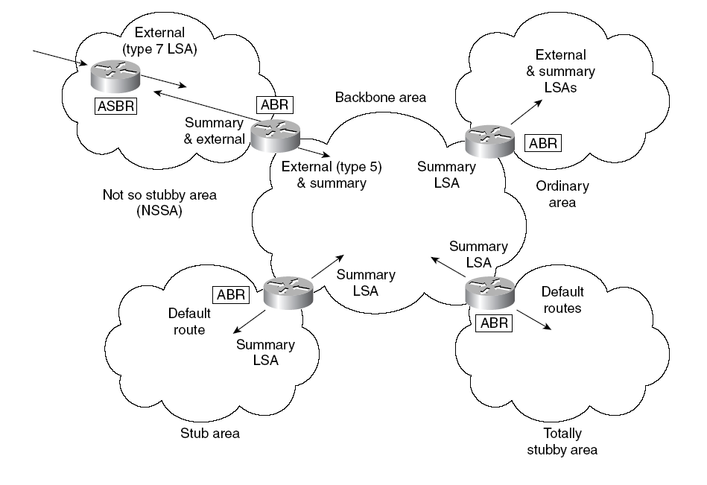
OSPF: Différents types de LSA

Slide 83
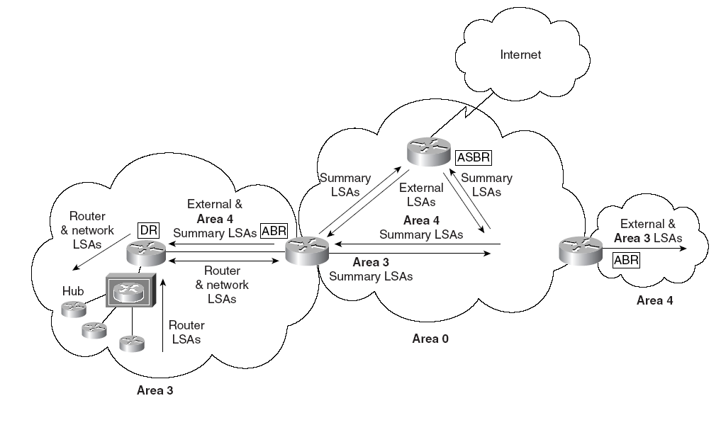
OSPF: Propagation des LSA

Slide 84
OSPF: Liens Virtuels
Toutes les zones doivent être connectées avec la zone 0
Ceci n’est pas totalement vrai (car pas forcément réalisable)
Solution: un lien virtuel entre la zone distante et le backbone
Un routeur de la zone distante est configuré pour se connecter à une autre zone connectée physiquement à la zone 0
Un tunnel sera crée entre le routeur distant et le ABR dans le réseau intermédiaire
Notes:
The main dictate in OSPF is that the multiple areas must all connect directly to the backbone
area. The connection to the backbone area is via an ABR, which is resident in both areas and
holds a full topological database for each area.
OSPF has provided for the unhappy occasion that this rule cannot be followed. The solution is
called a virtual link. If the new area cannot connect directly to the backbone area, a router is
configured to connect to an area that does have direct connectivity.
The configuration commands create a tunnel to the ABR in the intermediary area. From the
viewpoint of OSPF, it has a direct connection.
The reasons such a situation may occur are listed here:
• There is no physical connection to Area 0. This may be because the organization has
recently merged with another or because of a network failure.
• There are two Area 0s because of a network merger. These Area 0s are connected by
another area (for example, Area 5).
• The area is critical to the company, and an extra link has been configured for redundancy.
Although this is an extremely powerful command, it is not recommended as part of the design
strategy for your network; instead, it is a temporary solution to a connectivity problem. It is
necessary to ensure that the following is observed in creating a virtual link:
• Both routers must share a common area.
• One of the routers must be connected to Area 0.
Figure 6-5 illustrates the use of a virtual link to provide a router in Area 10 connectivity to the
backbone in Area 0.

Slide 85
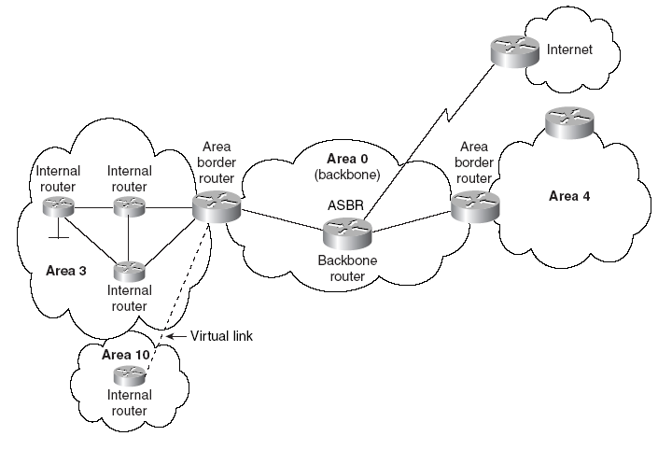
OSPF: Liens Virtuels

Slide 86
OSPF: Conception
Recommandation pour la planification et la mise en place d’OSPF:
Prendre en compte le trafic entre les réseaux lors de la division en multiples zones.
Minimiser la surcharge du réseau en utilisant un plan d’adressage IP qui permet de faire un résumé d’adresses « summarisation »
Autres recommandations :
50 routeurs maximum par zone
60 voisins maximum pour un routeur
Un routeur peut appartenir à 3 zones maximum
Notes:
The major design consideration in OSPF is how to divide the areas. This is of interest because
it impacts the addressing scheme for IP within the network.
An OSPF network works best with a hierarchical design, in which the movement of data from
one area to another comprises only a subset of the traffic within the area itself.
It is important to remember that with all the interarea traffic disseminated by the backbone, any
reduction of overhead through a solid hierarchical design and summarization is beneficial. The
lower the number of summary LSAs that need to be forwarded into the backbone area, the
greater the benefit to the entire network. This will allow the network to grow more easily
because the network overhead is at a minimum.
With this in mind, summarization is the natural consequence. As shown in Chapter 3, “IP
Addressing,” summarization is not something that can be imposed on a network. It must be part
of the initial network design. The addressing scheme must be devised to support the use of
summarization.
WARNING Although it is possible to have more than three areas (per router) in OSPF, the Cisco Technical
Assistance Center (TAC) recommends that a greater number of areas be created only after
careful consideration. The results of having more areas will vary depending on the router
(memory and CPU), as well as network topology and how many LSAs are generated. It is recommended
that you not exceed 50 routers in an OSPF area, but again, this is a guideline and not
a strict rule. Remember that OSPF is very CPU-intensive in its maintenance of the databases and
in the flooding of LSAs, as well as when it calculates the routing table, a process based on LSAs.
Therefore, it is not strictly the number of routers or areas that is important, but the number of
routes and the stability of the network. These issues must be considered because the number of
LSAs in your network is proportional to the amount of router resources required.
With this understanding, the general rules stated by Cisco for OSPF design are that the
following numbers should not be exceeded:
• Routers per area: 50
• Neighbors per router: 60
• Areas per router: 3
• A router may not be a DR or BDR for more than 1 LAN

Slide 87
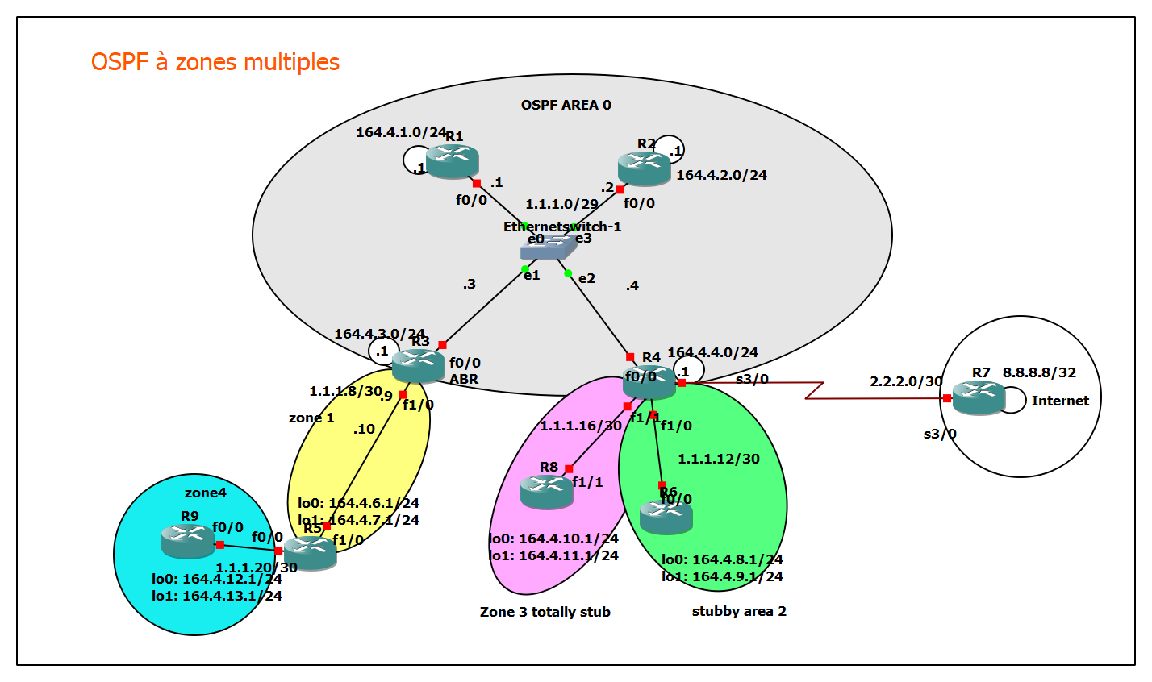
Travail demandé (Guidé par le prof)

Slide 88
Travail demandé sur le site de netacad
Lire et répondre au questionnaire du chapitre 8 « OSPF à zone unique » du module 3IRC-CGR-2018-2019
Passer le test de fin du chapitre 9

Slide 89
Réfernces
RFC 2328: OSPFv2
Cisco.netacad.com

